Slide 1
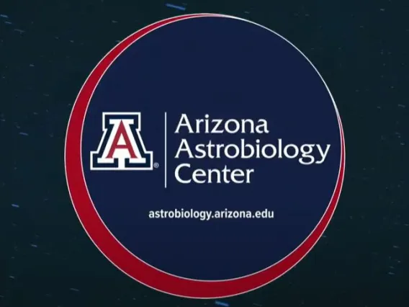
Imaginando la Vida en Otros Planetas
© 2025 Arizona Astrobiology Center

Slide 2
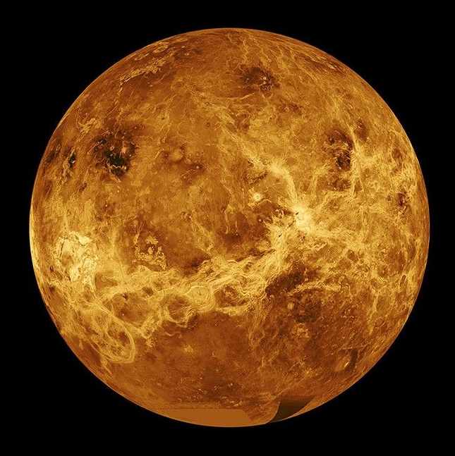
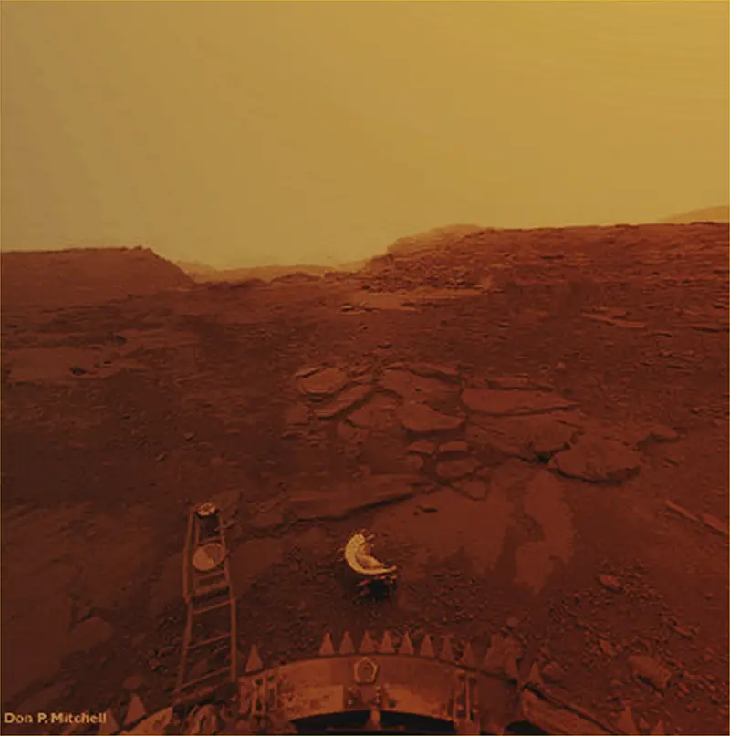
Venus
© 2025 Arizona Astrobiology Center
Galaxia: Vía Láctea
Sol: ¡Nuestro Sol! Ubicado en nuestro sistema solar
Distancia desde la Tierra: 50 millones de kilómetros (tiempo de viaje 2–3 meses)
La superficie de Venus es demasiado peligrosa para los tipos de seres vivos que conocemos, pero sus grandes nubes en lo alto podrían ser un buen lugar para que vivan formas de vida diminutas y flotantes.

Slide 3
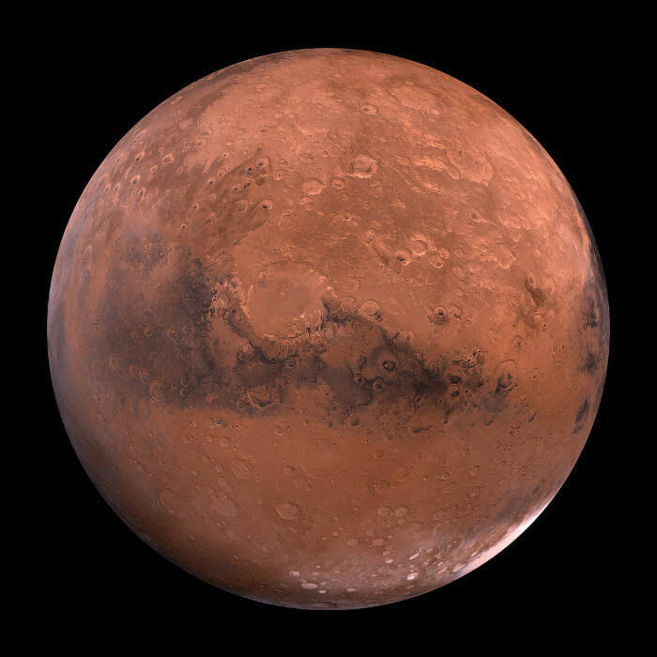
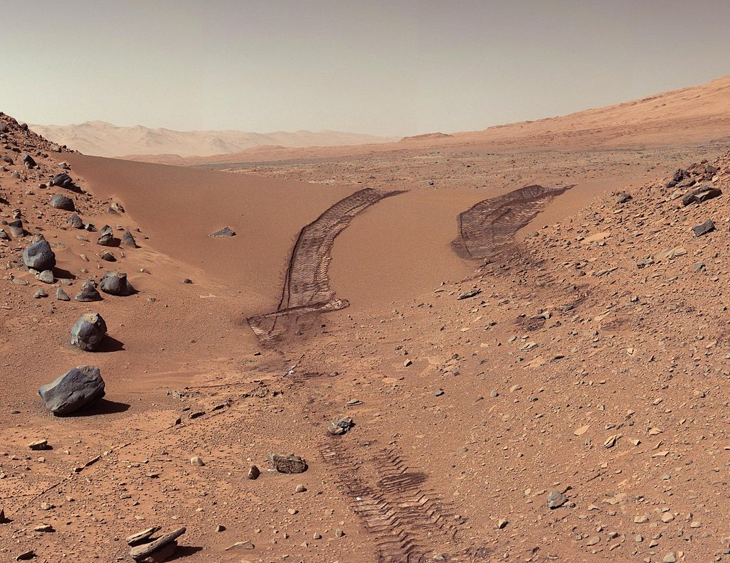
Marte
© 2025 Arizona Astrobiology Center
Galaxia: Vía Láctea
Sol: ¡Nuestro Sol! Ubicado en nuestro sistema solar
Distancia desde la Tierra: 225 millones de kilómetros (tiempo de viaje 6–9 meses)
Si alguna forma de vida existiera en Marte, podría resguardarse de la radiación solar viviendo en profundas cuevas heladas bajo tierra.

Slide 4
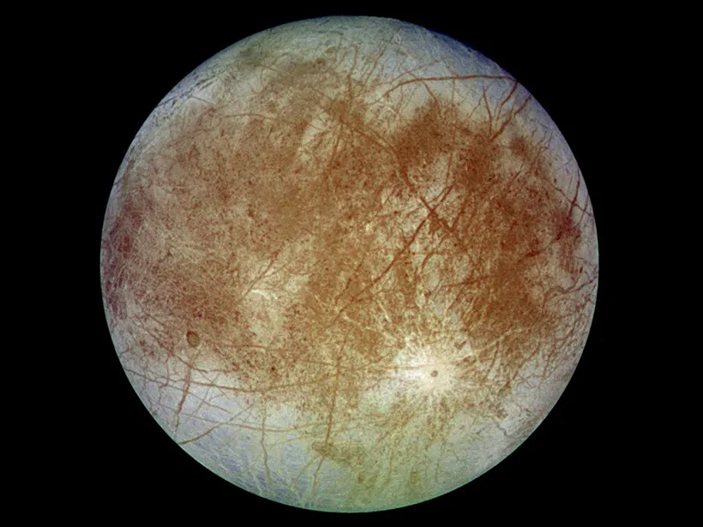
Europa
© 2025 Arizona Astrobiology Center
Galaxia: Vía Láctea
Sol: ¡Nuestro Sol! Ubicado en nuestro sistema solar
Distancia desde la Tierra: 628 millones de kilómetros (tiempo de viaje 2 años)
Esta es una de las lunas de Júpiter. Su superficie muy gruesa de hielo podría esconder un enorme océano debajo.

Slide 5
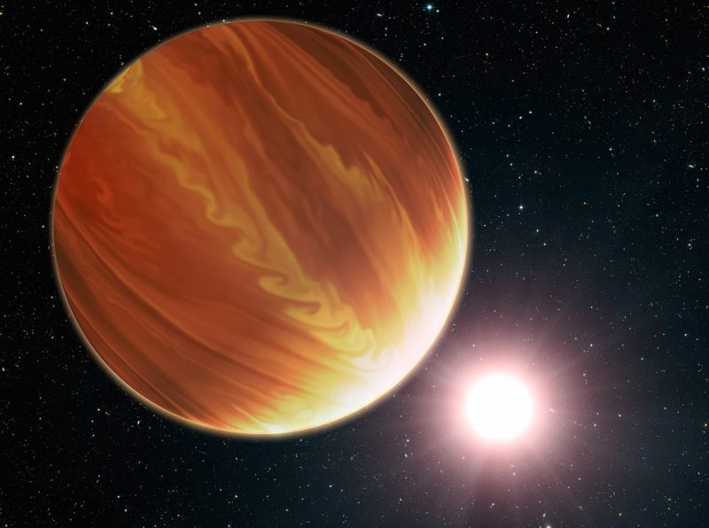
Tylos
© 2025 Arizona Astrobiology Center
Galaxia: Vía Láctea
Sol: WASP-121
Distancia desde la Tierra: 900 años luz
Este planeta tiene océanos de lava y nubes brillantes que llueven lava.

Slide 6
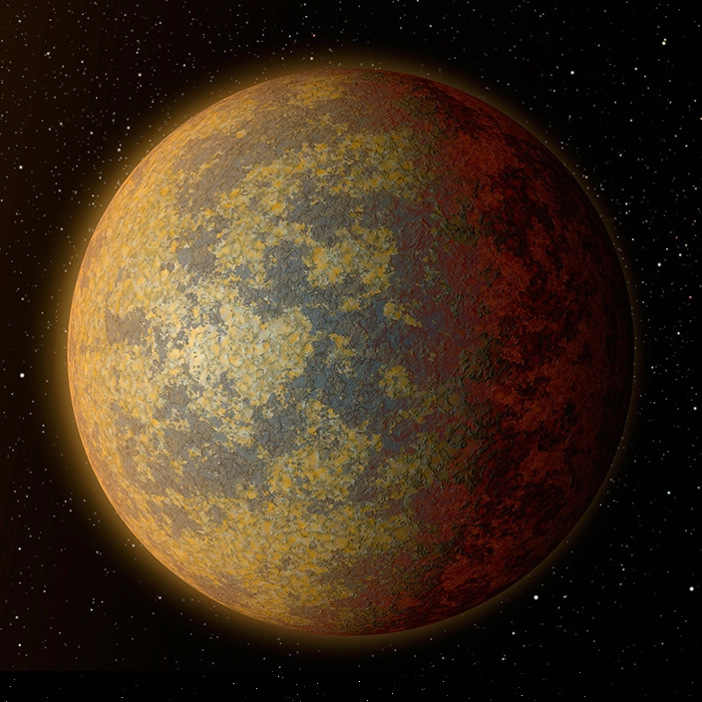
HD 34445b
© 2025 Arizona Astrobiology Center
Galaxia: Vía Láctea
Sol: GW Orionis
Distancia desde la Tierra: 1,300 años luz
¡Este planeta tiene TRES soles! Recibe mucha luz solar.

Slide 7
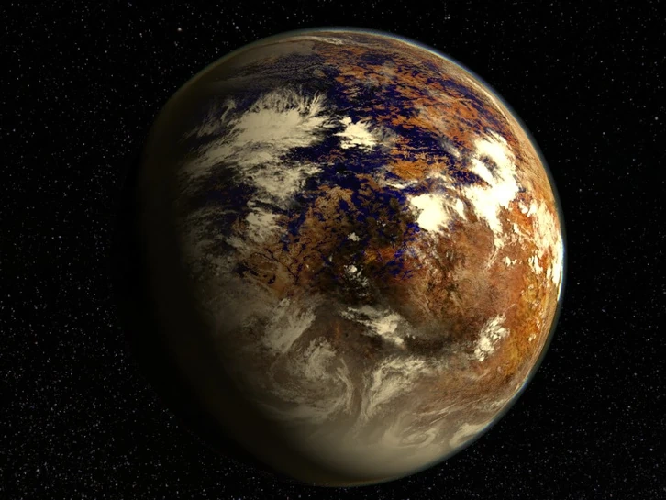
Proxima Centauri b
© 2025 Arizona Astrobiology Center
Galaxia: Vía Láctea
Sol: Proxima Centauri (el sistema solar más cercano al nuestro)
Distancia desde la Tierra: 4.2 años luz
Este planeta desértico posee rotación síncrona. Esto significa que un lado siempre está soleado y caliente, mientras que el otro está oscuro y frío.

Slide 8
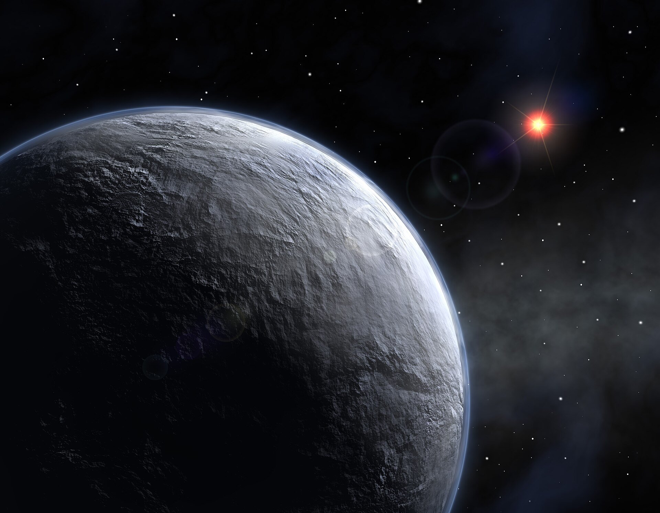
OGLE-2005-BLG-390Lb
(nicknamed “Hoth” by NASA)
© 2025 Arizona Astrobiology Center
Galaxia: Vía Láctea
Sol: OGLE-2005-BLG-390
Distancia desde la Tierra: 21,500 años luz
Este planeta está mayormente cubierto de hielo, pero existe la posibilidad de que haya suficiente agua líquida para sustentar vida.

Slide 9
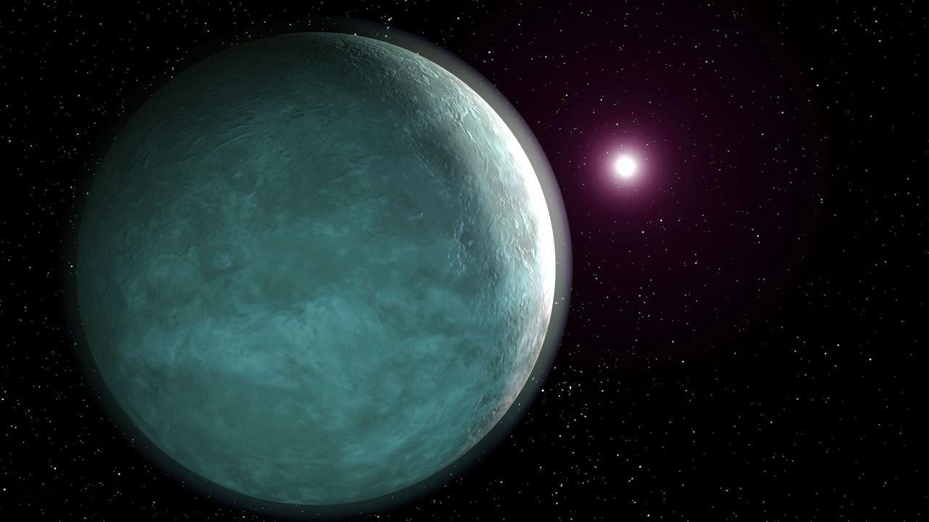
TOI-2257b
© 2025 Arizona Astrobiology Center
Galaxia: Vía Láctea
Sol: TOI-2257
Distancia desde la Tierra: 188 años luz
Este planeta tiene una órbita en forma de óvalo, lo que le da veranos extremadamente calurosos e inviernos extremadamente fríos.

Slide 10
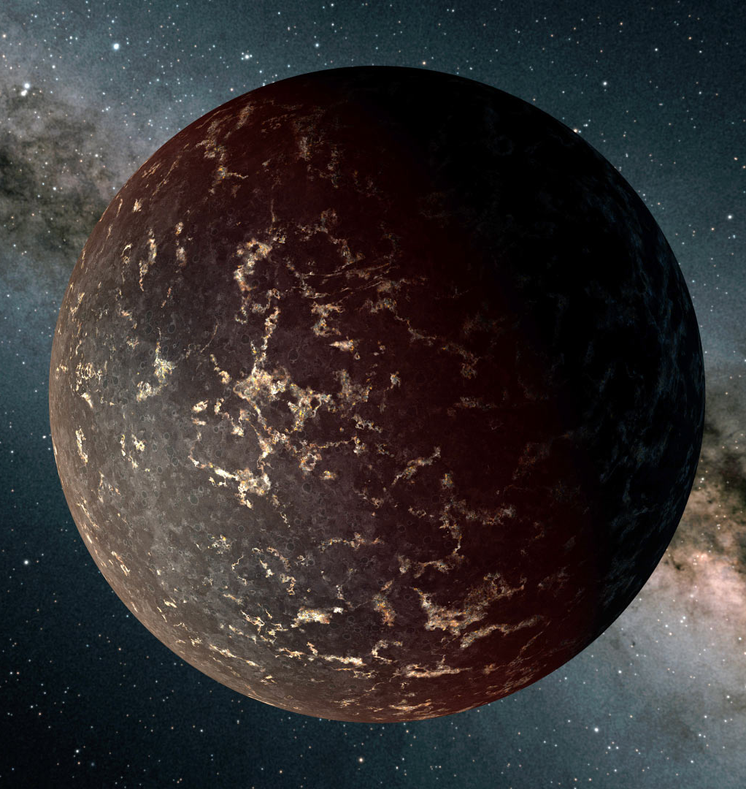
Kua'kua
© 2025 Arizona Astrobiology Center
Galaxia: Vía Láctea
Sol: LHS 3844
Distancia desde la Tierra: 48.5 años luz
La intensa gravedad del sol de este planeta causa terremotos constantes.

Slide 11
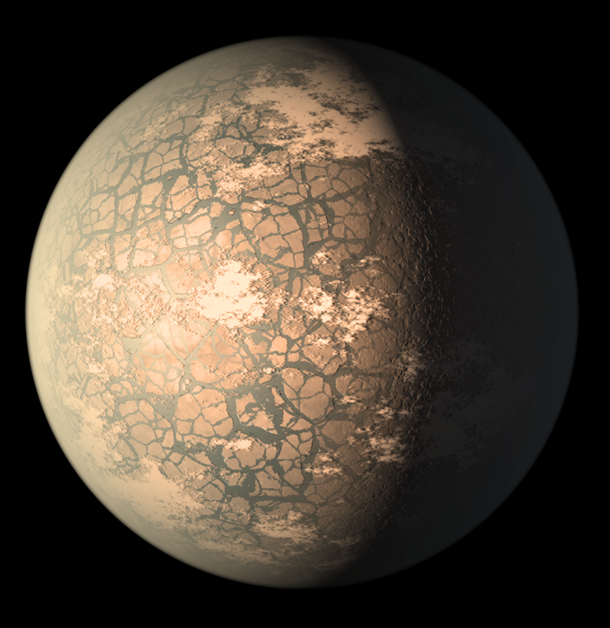
TRAPPIST 1F
© 2025 Arizona Astrobiology Center
Galaxia: Vía Láctea
Sol: TRAPPIST-1
Distancia desde la Tierra: 39.46 años luz
El sol de este planeta es una estrella fulgurante. Cada pocos días, tiene una explosión repentina y violenta de energía y luz, y luego vuelve a la normalidad.

Slide 12
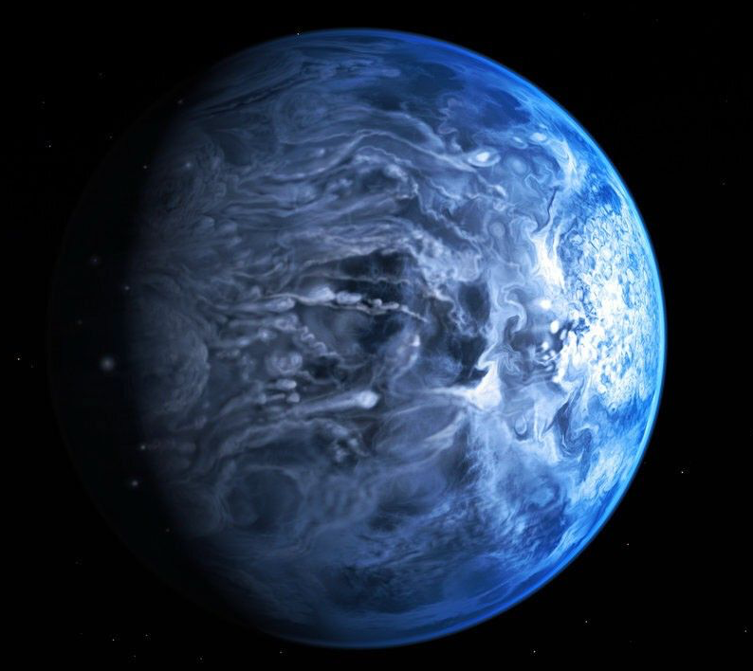
HD 189733 b
© 2025 Arizona Astrobiology Center
Galaxia: Vía Láctea
Sol: HD 189733 A
Distancia desde la Tierra: 63 años luz
Este planeta tiene tormentas con vientos de 8,000 km/h, y nubes que llueven fragmentos de vidrio.

Slide 13
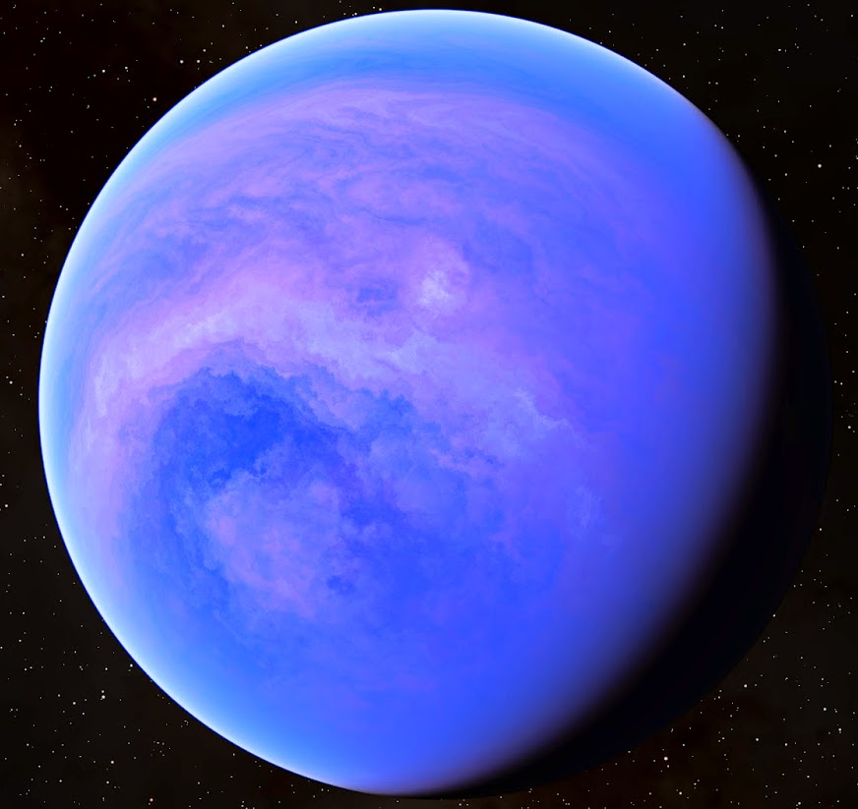
Enaiposha
© 2025 Arizona Astrobiology Center
Galaxia: Vía Láctea
Sol: GJ 1214
Distancia desde la Tierra: 47 años luz
light-years
La atmósfera de este planeta está compuesta de una niebla densa y espesa.

Slide 14
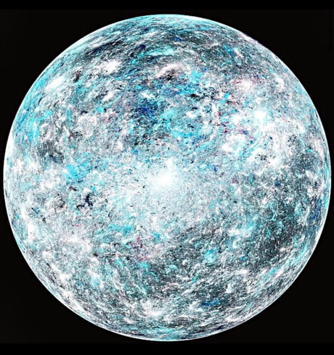
55 Cancri e
© 2025 Arizona Astrobiology Center
Galaxia: Vía Láctea
Sol: 55 Cancri
Distancia desde la Tierra: 40 años luz
La superficie de este planeta podría estar compuesta de brillantes diamantes.

Slide 15
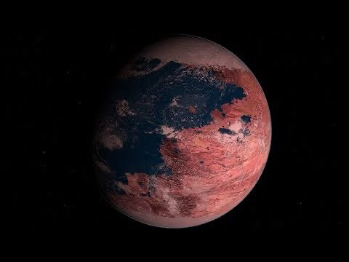
Kepler-442b
© 2025 Arizona Astrobiology Center
Galaxia: Vía Láctea
Sol: Kepler-442b
Distancia desde la Tierra: 1,196 años luz
light-years
La estrella de este planeta es muy tenue. No hay mucha luz en la superficie.

Slide 16
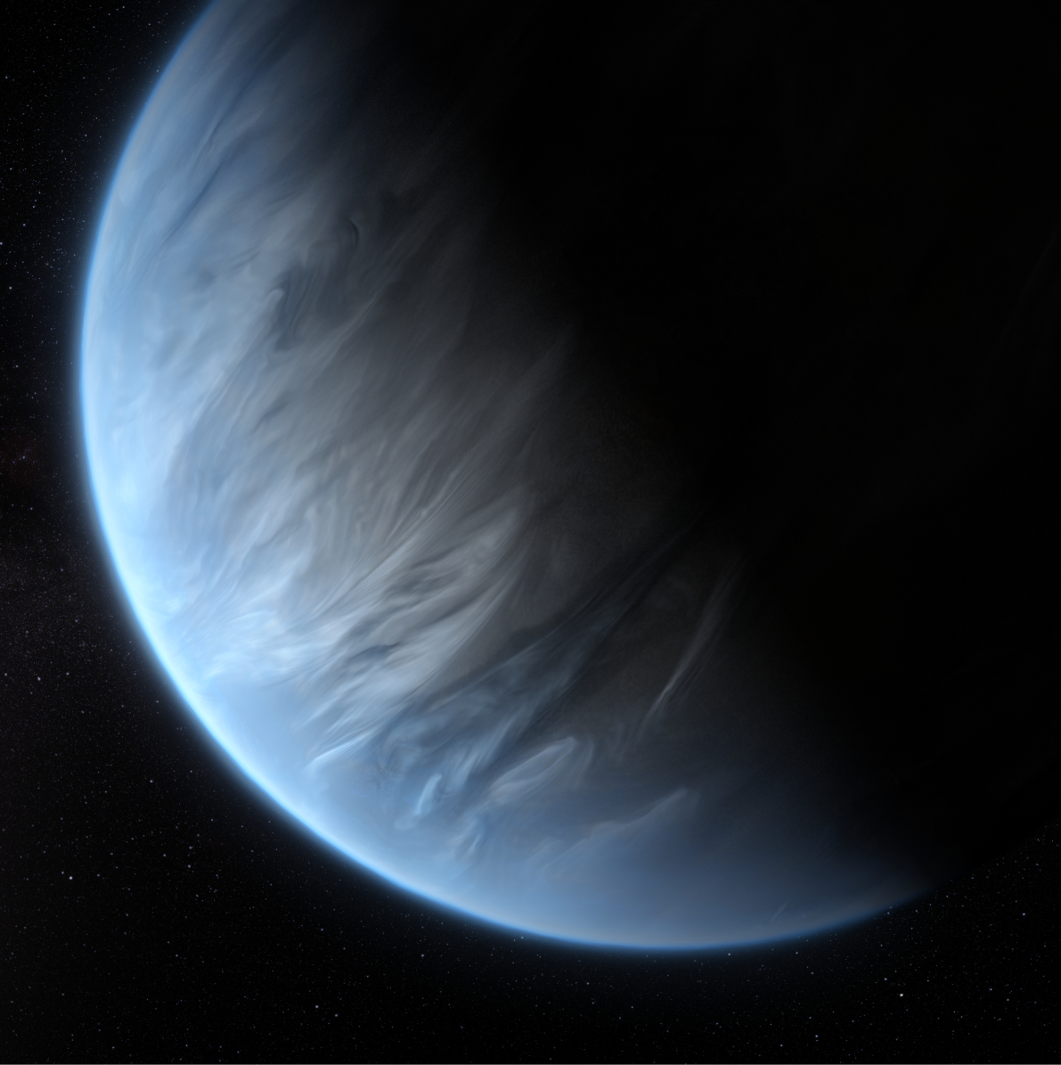
K2-18b
© 2025 Arizona Astrobiology Center
Galaxia: Vía Láctea
Sol: K2-18
Distancia desde la Tierra: 120 años luz
Este planeta no tiene tierra en absoluto. Su superficie es un gran océano.

Slide 17
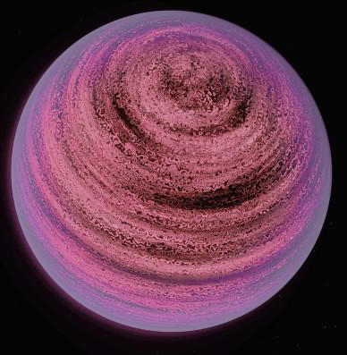
PSO J318.5-22
© 2025 Arizona Astrobiology Center
Galaxia: Vía Láctea
Sol: No tiene estrella, ¡es un planeta errante!
Distancia desde la Tierra: 80 años luz
Este planeta no tiene estrella. Siempre es de noche. Tiene algo de calor interno que lo hace brillar de color rosa.

